Slide 1

시스템 프로그래밍
- make & gdb -
2010.9.13.
백종철
bjc08@cnu.ac.kr
Embedded System Lab. Computer Engineering Dept.
Chungnam National University

Slide 2
개요
실습명
  디스어셈블러의 사용
목표
  make 파일을 작성할 수 있다.
  gdb, objdump를 사용하여 프로그램 오류를 수정할 수 있다.
주제
  make
  gdb
2010 Fall, System Programming

Slide 3
make
기능 : 다중 모듈 프로그램의 재상용을 유지하고, 프로그램 수정에 대한 재번역을 최소화
make
  Makefile이라는 특수한 형식에 저장되어 있는 일련의 의존 규칙들에 근거하여 파일을 최신 버전으로 개정하는 유틸리티임
Makefile
  파일의 상호의존관계 목록을 가짐
  이름에 제한은 없으나 .make 표기 권장
make –f <filename>
  makefile 지정 (지정하지 않으면 Makefile 사용)
2010 Fall, System Programming

Slide 4
Makefile 작성규칙
기본적으로
  목표(target) : 목적파일이나 실행파일
  의존관계(dependency) : 의존 파일 목록
  명령(command) : 명령어 목록
  명령어들은 반드시 탭으로 시작해야 한다.
  # 다음은 주석
  기술행이 길어지면 \ 를 이용하여 다음줄에 이어간다
target : dependency ….
command
2010 Fall, System Programming

Slide 5
Makefile 작성규칙
매크로의 사용
  사용자 정의 변수에 특정 문자열을 정의
  CC = gcc
  CC = arm-linux-gcc
  $(CC) 방식으로 참조
내부적으로 정의된 매크로
  make –p 로 볼수 있음
  $? : 현재의 타겟보다 최근에 변경된 종속항목 리스트
  $^ : 현재 타겟의 종속항목 리스트
  $@ : 현재 타겟 이름
  $< : 현재 타겟보다 최근에 변경된 종속항목 리스트
  $* : 현재 타겟보다 최근에 변경된 현재 종속항목의 이름(확장자제외)
  $% : 현재의 타겟이 라이브러리 모듈일 때 .o 파일에 대응되는 이름
  $(@F) : 현재 타겟의 파일부분
  $(<F) : 현재 종속 항목의 파일부분
  $(@D), $(<D) ?
2010 Fall, System Programming

Slide 6
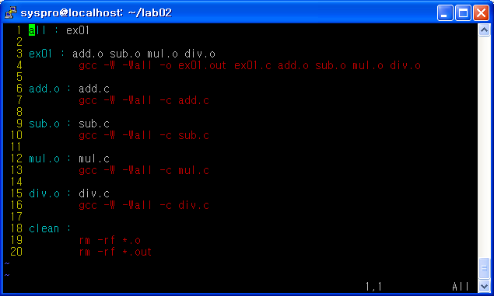
Makefile 작성하기
1. /home/syspro/lab02.tar.gz 파일을 자신의 폴더로 복사
2. tar 명령어로 압축을 풀어라
3. lab02 폴더에서 Makefile을 작성하라
2010 Fall, System Programming
Notes:
gcc 옵션: -W –Wall 아주 사소한 모호성에 대해서도 경고

Slide 7
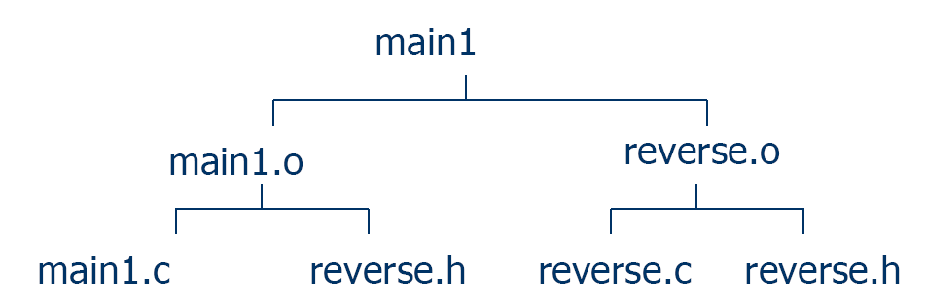
make 규칙의 순서
규칙을 순서대로 조사하면서 상호 의존 트리 작성
make는 leaf 노드에서 root 노드까지 진행하면서 부모노드의 마지막 수정시간이 자식노드의 수정시간보다 이전이거나 없으면 명령어 목록대로 수행
2010 Fall, System Programming

Slide 8

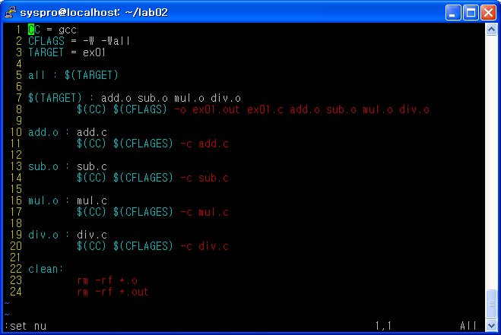
수정된 Makefile 작성하기
Try more
2010 Fall, System Programming

Slide 9
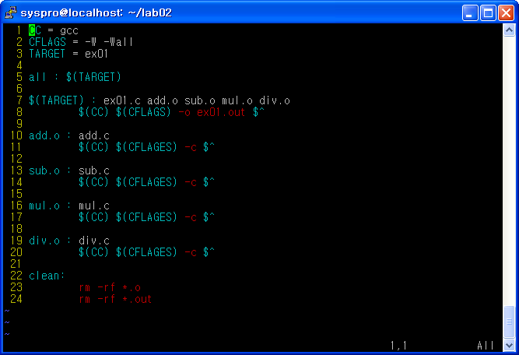
재수정된 Makefile 작성하기
Try more
2010 Fall, System Programming

Slide 10
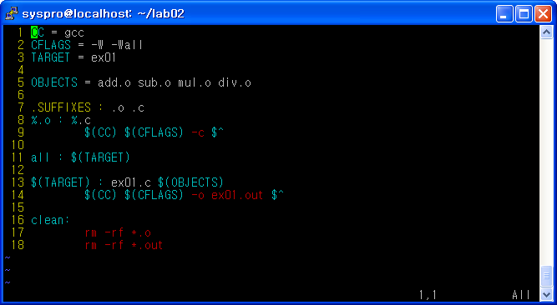
재재수정된 Makefile 작성하기
.SUFFIXES라는 매크로 이용
  Makefile에게 주의 깊게 처리활 확장자를 등록해 준다.
  .SUFFIXES : .o .c
  미리 정의된 .c (소스파일)를 컴파일 해서 .o (목적파일)을 만들어내는 루틴이 자동적으로 동작하도록 되어있다.
2010 Fall, System Programming

Slide 11
gdb
Debugging 방법
  머리를 굴려서 찾는다
  printf를 찍는다
  debugging tool을 이용한다 ---> gdb!
gdb는 다음과 같은 작업들을 가능하게 한다!
  프로그램의 행동에 영향을 주는 각종 조건을 설정한 후, 프로그램 시작한다.
  특정 조건을 만나면 프로그램을 정지시킨다.
  프로그램이 정지됐을 때 무슨 일이 일어났는지 검사한다.
  프로그램 내부 설정을 바꾸어서 버그를 수정함으로써 다른 버그를 계속 찾는다.
옵션 –g : 컴파일 되는 실행 파일에 여러 디버깅 정보 삽입
  내부에 사용된 심볼문자열과 심볼의 주소
  컴파일에 사용된 소스파일
  컴파일된 각가의 인스트럭션들이 어떤 소스파일의 어떤행에 해당되는 가에 대한 정보
gdb 시작 : gdb [실행파일 이름]
gdb 종료 : q 또는 crtl +d
2010 Fall, System Programming

Slide 12
gdb 명령
list : 소스 출력 관련 명령
  l : main 함수를 기점으로 소스 출력
  l 10 : 10 행을 기준으로 출력
  l func : func 함수의 소스를 출력
  l - : 출력된 행의 이전 행을 출력
  l file.c:func : file.c파일의 func 함수 부분을 출력
  l file.c:10 : file.c 파일의 10행을 기준으로 출력
  set listsize 20 : list명령의 기본 출력 행의 수를 20행으로 늘림
2010 Fall, System Programming

Slide 13
gdb 명령
r / run : gdb에서 프로그램의 수행
s / step : 현재 행을 수행하고 정지. 함수 호출 시 함수 내부로 들어감
n / next: 현재 행을 수행하고 멈춤. 함수 호출 시 함수 수행 후 다음 행
c / continue: breakpoint를 만날 때까지 계속 진행
k / kill : 디버깅중인 프로그램의 실행을 취소
bt / backtrace : 프로그램 스택을 보여줌
u : 현재 루프를 빠져 나감
finish : 현재 함수를 수행하고 빠져 나감
return : 현재 함수를 수행하지 않고 빠져 나감
return 123 : 현재 함수를 수행하지 않고 빠져 나감, 리턴 값 123
si : 현재의 인스트럭션을 수행, 함수 호출 시 함수 내부로 들어감
ni : 현재의 인스트럭션을 수행 함수 호출 시 함수 내부로 들어가지 않음
2010 Fall, System Programming

Slide 14
gdb 명령
브레이크포인트 설정(break)
  b func : func 함수의 시작 부분에 브레이크 포인트 설정
  b 10 : 10행에 브레이크 포인트 설정
  b file.c:func : file.c 파일의 func 함수에 브레이크 포인트 설정
  b file.c:10 : file.c 파일의 10행에 브레이크 포인트 설정
  b +2 : 현재 행에서 2개 행 이후 지점에 브레이크 포인트 설정
  b -2 : 현재 행에서 2개 행 이전 지점에 브레이크 포인트 설정
  b *0x8049000 : 0x8049000 주소에 브레이크 포인트 설정(어셈블리로 디버깅)
  b 10 if var == 0 : 10행에 브레이크 포인트 설정하는데 var 변수 값이 0일 때 적용
브레이크 포인트 삭제(clear)
  cl func : func 함수의 시작부분에 브레이크 포인트 지움
  cl 10 : 10행의 브레이크 포인트 지움
  cl file.c:func : file.c 파일의 func함수에 브레이크 포인트 지움
  cl file.c:10 : file.c 파일의 10행의 브레이크 포인트 지움
  d : 모든 브레이크 포인트 지움
설정된 브레이크 포인트 확인 : info breakpoints
2010 Fall, System Programming

Slide 15
gdb 명령
와치 포인트 설정 : 어떤 변수 값이 바뀔 때마다 값을 확인할 때
  watch [변수명]
변수값 출력(print)
  info locals : 전체 지역변수의 출력
  p [변수명] : 입력한 변수의 값 출력
  p *pt : 포인트 변수의 값 출력
레지스트 값 출력
  p $[레지스트명]
  info registers : 전체 레지스트 값 출력
포인터가 가리키는 구조체 배열 출력
  p *pt@4 : 4는 구조체 배열의 크기 @로 구조체 배열의 크기를 알린다.
2010 Fall, System Programming

Slide 16
gdb 명령
출력 형식의 지정 : p/[출력형식] [변수]
  t : 2진수로 출력
  o : 8진수로 출력
  d : 부호가 있는 10진수로 출력(int)
  u : 부호가 없는 10진수로 출력(unsigned int)
  x : 16진수로 출력
  c : 최초 1바이트 값을 문자형으로 출력
  f : 부동 소수점 값 형식으로 출력
  a : 가장 가까운 심볼의 오프셋을 출력
출력 명령 요약
p [변수명] | 변수 값을 출력
p [함수명] | 함수의 주소를 출력
p/[출력형식] [변수명] | 변수 값을 출력 형식으로 출력
p ‘[파일명]’::[변수명] | 파일명에 있는 전역 변수의 값을 출력
p [함수명]::[변수명] | 함수에 있는 변수 값을 출력
p [변수명]@[배열크기] | 변수의 내용을 변수 배열의 크기 형태로 출력
2010 Fall, System Programming

Slide 17
gdb 명령
display
  한 행이 진행 될 때마다 원하는 변수 의 값이 어떻게 변하는지 보고 싶을 때 사용
display 관련 명령어 요약
display [변수명] | 변수 값을 매번 화면에 디스플레이한다.
display /[출력형식] [변수명] | 변수 값을 출력 형식으로 디스플레이한다.
undisplay [디스플레이 번호] | 디스플레이 설정을 없앤다.
disable display [디스플레이 번호] | 디스플레이를 일시 중단한다.
enable display [디스플레이 번호] | 디스플레이를 다시 활성화 한다.
2010 Fall, System Programming

Slide 18
gdb 명령
스택 프레임 관련 명령어
frame [N] | n번 스택 프레임으로 변경
up | 상위 스택 프레임으로 이동
up [N] | n번 상위 스택 프레임으로 이동
down | 하위 스택 프레임으로 이동
down [N] | n번 하위 스택 프레임으로 이동
info frame | 스택 프레임의 정보를 출력
info args | 함수가 호출될 때 인자를 출력
info locals | 함수의 지역변수를 출력
info catch | 함수의 예외 핸들러를 출력
2010 Fall, System Programming

Slide 19
gdb 명령
메모리 상태 검사
  -g 옵션을 가지고 컴파일 되지 않은 실행 파일을 디버깅 하고자 할 때 많이 사용
  소스는 없고 실행 파일만 있는데 그 실행 파일이 어떻게 동작하는지 알고 싶거나 혹은 실행에 문제가 발생되었을 경우 사용
  사용법 : x/[범위] [출력형식] [범위의 단위]
    ex) x/10 main : main 함수 시작부터 40바이트 출력
<출력 형식>
<범위의 단위:기본4byte>
t | 2진수로 출력
o | 8진수로 출력
d | 부호가 있는 10진수로 출력(int)
u | 부호가 없는 10진수로 출력(unsigned int)
x | 16진수로 출력
c | 최초 1바이트 값을 문자형으로 출력
f | 부동 소수점 값 형식으로 출력
a | 가장 가까운 심볼의 오프셋을 출력
s | 문자열로 출력
i | 어셈블리형식으로 출력
b | 1바이트 단위(byte)
h | 2바이트 단위(halfword)
w | 4바이트 단위(word)
g | 8바이트 단위(giant word)
2010 Fall, System Programming

Slide 20
gdb 명령
어셈블리 코드 보기
  명령어 : disas
  사용법
    disas [함수이름] : 함수의 어셈블리 코드를 보인다.
    disas [시작주소] [끝주소] : 주소 범위 사이의 어셈블리 코드를 보인다.
2010 Fall, System Programming

Slide 21
gdb 따라하기
/home/syspro/bug.c 파일을 자신의 폴더에 복사
-g 옵션을 붙여 디버깅 정보가 포함되도록 컴파일 한다
  gcc –g –o bug bug.c
gdb를 실행한다
  gdb gdb
2010 Fall, System Programming

Slide 22
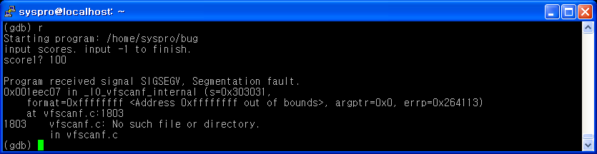
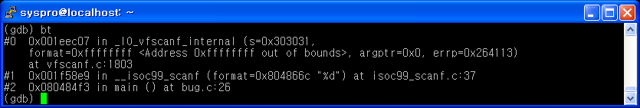
gdb 따라하기
r 명령으로 프로그램을 실행시킨다.
  SIGSEGV 시그널과 함께 segmentation fault가 발생
  bt 명령어로 전체 스택 프레임을 확인한다.
  main() --> scanf() --> vfscanf() 호출
2010 Fall, System Programming

Slide 23
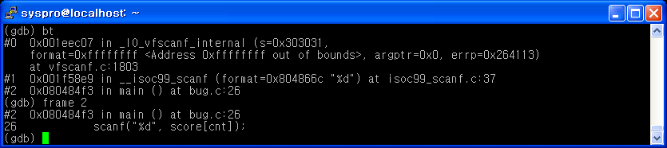
gdb 따라하기
main 함수를 디버깅하기 위해 스택 프레임을 main 함수의 스택 프레임으로 변경
bug.c의 26번째 줄은 scanf() 함수를 호출한다.
즉, scanf() 함수에 인자를 잘못 전달하여서 생긴 문제이다!!
2010 Fall, System Programming

Slide 24
실습
#include<stdio.h>
typedef struct {
char *data;
int key;
} item;
item array[] = {
{"bill", 3},
{"neil", 4},
{"john", 2},
{"rick", 5},
{"alex", 1},
};
sort(item *a, int n)
{
item t;
int i, j;
int s = 1;
for(i=0; i<n && s!=0; i++){
s = 0;
for(j=0; j<n; j++) {
if(a[j].key > a[j+1].key) {
t = a[j];
a[j] = a[j+1];
a[j+1] = t;
s++;
}
}
n--;
}
}
int main()
{
int i;
sort(array, 5);
for(i=0; i<5; i++)
printf("array[%d] = {%s, %d}\n", i, array[i].data, array[i].key);
}
2010 Fall, System Programming

Slide 25
실습
ppt21의 sort프로그램은 오류가 있는 프로그램이다.
gdb를 이용하여 sort 프로그램을 정상 실행 되도록 수정하시오.
gdb 실행 과정을 캡쳐해서 보이고 과정을 설명하여야 한다.
다음의 gdb 명령은 반드시 사용하여야 한다.
  bt(backtrace), r(run), p(print), l(list), b(break), c(continue)
  추가적으로 다른 명령을 사용해도 됨
*추가 과제: objdump 명령어를 조사해오시오.
과제 copy 적발 시 0점 (지식인, 인터넷 모두 금지, 적발사례 있음)
실습한 내용과 과제를 문서로 작성하여 제출
자신이 실습한 내용 증명할 것
까맣게 출력하지 마시오
제출일자 : 2010년 9월 20일 월요일 수업시간
2010 Fall, System Programming

